Slide 1
Inosys & Seowoo 화면정의서
FreeBoardDto.java는 수정/삭제/추가 하지 마세요.
DB 컬럼 명 수정은 없습니다.
Tomcat -> Server.xml Connector 부분에
URIEncoding="UTF-8“ 추가해주세요.
*** 화면을 개발 하기전 ppt내용을 숙지하고 만들어주세요 ***

Slide 2
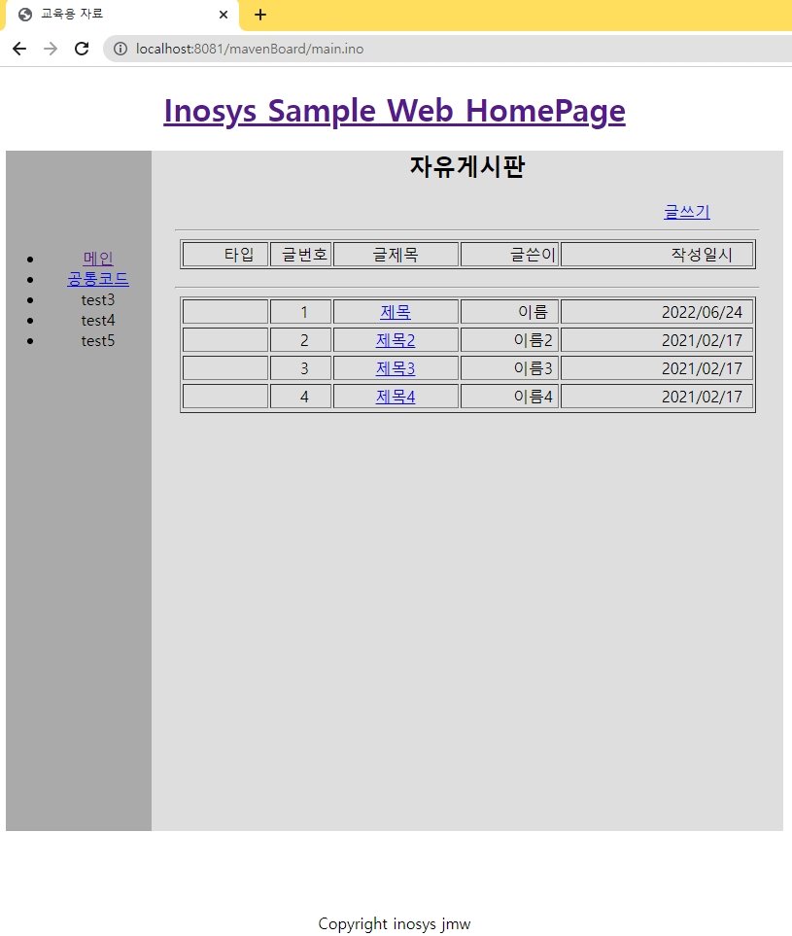
1. 화면 띄우기
아래와 같이 화면을 띄워주세요.

Slide 3
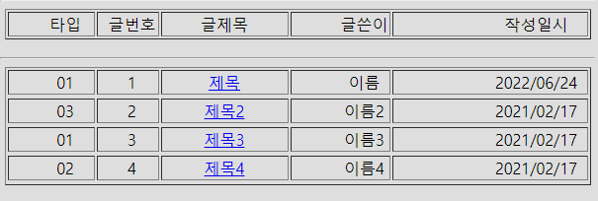
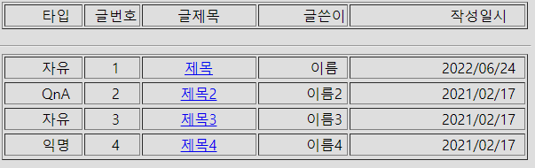
2. 데이터 모두 출력하기.
타입에 데이터 출력하기.( oracle 처음 체크리스트에 있던 freeboard 테이블에 컬럼명을 수정하지마세요.)
출력된 데이터는 01 > 자유, 02 > 익명, 03 > QnA로 바꿔주세요. 함수는 2가지 있습니다. 한가지는 mapper에 다른 한가지는 sqldeveloper에 적용해서 확인할 것.

Slide 4
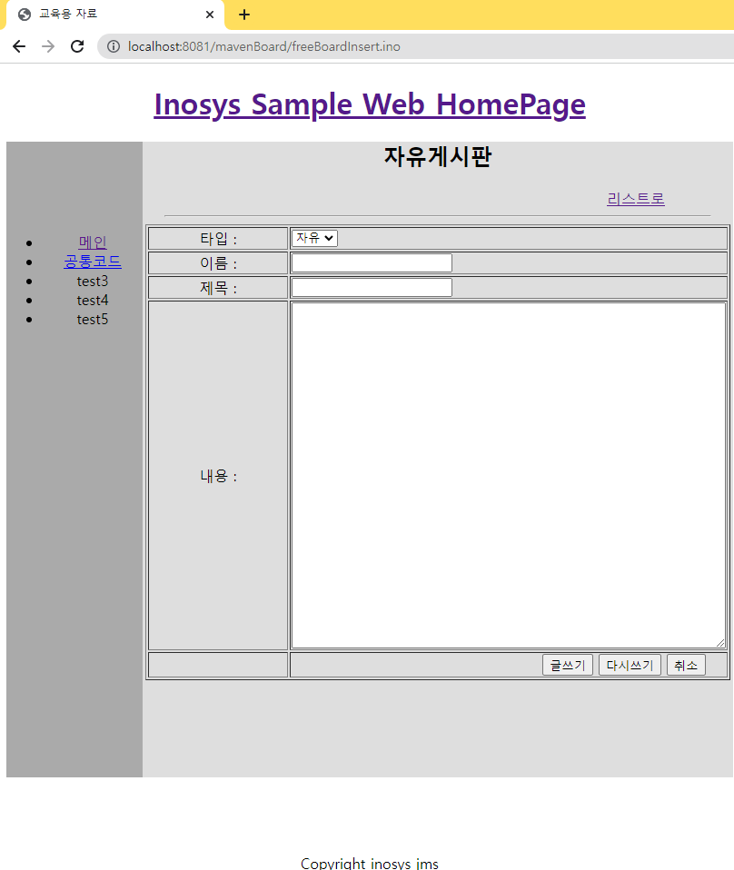
3. 글쓰기버튼 완성.
Submit 방식으로 되어있는 글쓰기 버튼을 ajax 통신으로 바꿔주세요. (ajax는 데이터를 보내기만 하는게아닌 받는것도 가능하다는사실 꼭 기억하세요.)

Slide 5
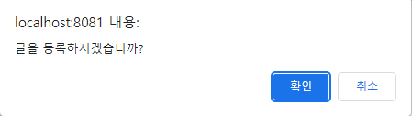
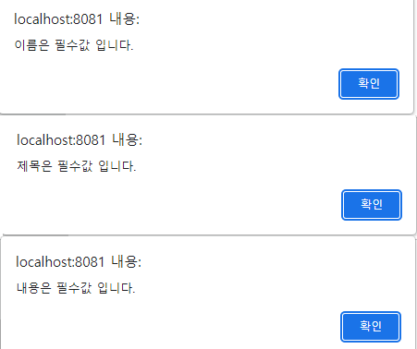
3. 글쓰기버튼 완성.
글쓰기버튼 클릭 시 글을 등록하시겠습니까 문구 출력 후 확인버튼 클릭 시 저장 (ajax방식) 취소버튼 클릭 시 머무르기.
스크립트를 이용하여 이름/제목/내용에 빈 값이 있다면 저장되면 안됨. Alert출력 후 머무르기. 유효성검사 필요.

Slide 6
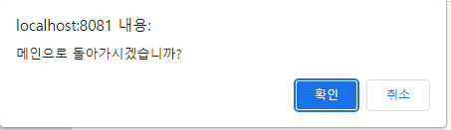
3. 글쓰기버튼 완성 검토필요!!!!
글 등록 성공 시 > main으로 돌아가시겠습니까? 확인버튼 클릭 시 > main창으로 이동 취소버튼 클릭 시 > detail창으로 이동
예외처리 하기. Try catch문 사용하여 Exception 처리 하기.
Catch일때도 success로 들어오기 때문에 성공인지 실패인지 판가름하여 처리 할 것. ( **하드코딩 하지말것.)
사용자 입장에서 오류를 확인 할 수 있도록 합니다.

Slide 7
4.디테일 창 완성 하기.
수정/삭제 insert를 참고하여 만들어주세요.
Ajax로 바꿔서 만들어 주세요.

Slide 8
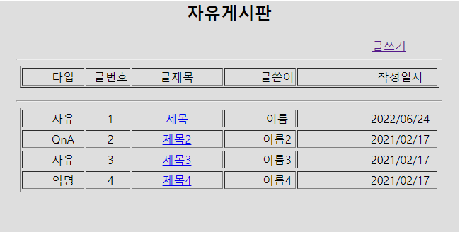
5. 다중삭제.
삭제
위와 같이 만들어 주시되, 2건의 데이터를 삭제해도 DB에서의 삭제는 2건의 데이터는 1번에 처리되도록 합니다. (java에서 for문을 사용하지 마세요. DB접속은 1번만 이뤄집니다.)
여기까지 했다면 기술팀장님 호출해주세요.

Slide 9
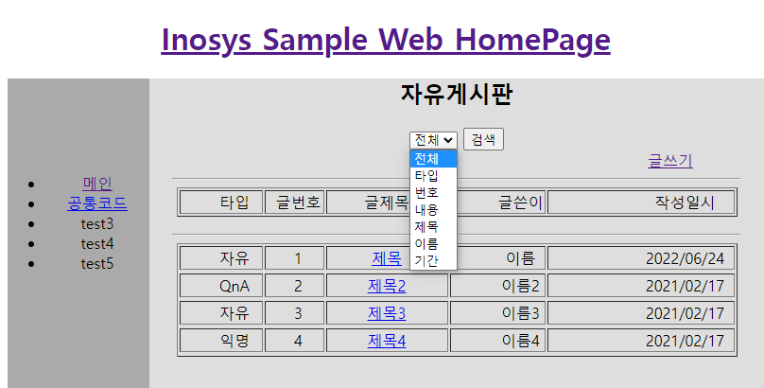
6. 검색조건.
하단과 같이 검색조건에 대하여 검색을 실행해주세요.

